Slide 3
ΛΕΚΤΙΚΑ LINGUISTICS ΑΣΑΦΗΣ ΛΟΓΙΚΗ
Η Ασαφής Λογική (Fuzzy Logic) στοχεύει στην μοντελοποίηση της φυσικής-καθομιλουμένης γλώσσας και της κοινής λογικής για την παράσταση γνώσεων και πληροφοριών.
Παριστάνει:
ΕΝΝΟΙΕΣ του ΠΡΑΓΜΑΤΙΚΟΥ ΚΟΣΜΟΥ!!
Γνώσεις και πληροφορίες, σε περιβάλλον ασάφειας και αβεβαιότητας.
Αποτελεί τη γενίκευση της κλασσικής λογικής, κατά την οποία μία έννοια μπορεί να κατέχει ένα βαθμό αλήθειας οπουδήποτε ανάμεσα στο 0 και το 1.
H αναπαράσταση λεκτικών όρων από ασαφή σύνολα, αποτελεί την γέφυρα επικοινωνίας ανάμεσα στον άνθρωπο και την μηχανή.

Slide 4
Fuzzy Logic
Θεωρία Συνόλων
Κλασικά Σύνολα (Crisp Sets)
Ένα κλασικό σύνολο αποτελείται από ένα πεπερασμένο ή άπειρο αριθμό στοιχείων και μπορεί να αναπαρασταθεί ως εξής:
Αν τα στοιχεία α_{i}( i=1,….,n ) του Α είναι ένα υποσύνολο του υπερσυνόλου αναφοράς Χ, το σύνολο Α μπορεί να αναπαρασταθεί από όλα τα στοιχεία x Є X από τη χαρακτηριστική συνάρτηση:
Στην κλασική θεωρία των συνόλων το μ_{Α}(x) έχει μόνο τις τιμές 0 (``false'') και 1 (``true'') που είναι οι τιμές της αλήθειας.
Ασαφή Σύνολα (Fuzzy Sets)
O Zadeh το 1965, παρουσίασε τη θεωρία των ασαφών συνόλων (fuzzy set theory), σύμφωνα με την οποία μια τιμή μπορεί να ανήκει ταυτόχρονα σε πολλά υποσύνολα, στο κάθε ένα με ένα βαθμό μέλους.
Eίναι οποιοδήποτε σύνολο το οποίο επιτρέπει τα μέλη του να έχουν διαφορετικούς βαθμούς μέλους στο διάστημα [0,1].
Κάθε στοιχείο x του πραγματικού κόσμου Χ ανήκει σε ένα ασαφές σύνολο S ως προς κάποιο πραγματικό αριθμό μ_{s}(x) που λέγεται βαθμός μέλους: S={(x,μ_{s}(x))| μ_{s}:X{[0,1]:x} μ_{s}(x)}

Slide 5
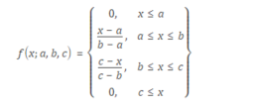
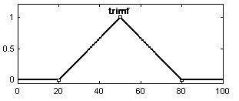
Fuzzy Logic
Συναρτήσεις Βαθμού Μέλους (Membership Functions)
Ορισμός
Ορίζονται οι συναρτήσεις που υποδεικνύουν το βαθμό κατά τον οποίο το σύνολο x ανήκει στο σύνολο Α.
Τύποι
Τριγωνική συνάρτηση μέλους (triangular mf)
b
α
c

Slide 6
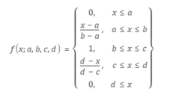
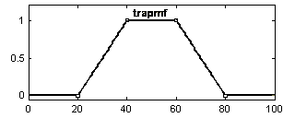
Fuzzy Logic
Συναρτήσεις Βαθμού Μέλους (Membership Functions)
Ορισμός
Ορίζονται οι συναρτήσεις που υποδεικνύουν το βαθμό κατά τον οποίο το σύνολο x ανήκει στο σύνολο Α.
Τύποι
Τραπεζοειδής συνάρτηση μέλους (trapezoidal mf)
b
c
α
d

Slide 7
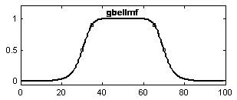
Fuzzy Logic
Συναρτήσεις Βαθμού Μέλους (Membership Functions)
Ορισμός
Ορίζονται οι συναρτήσεις που υποδεικνύουν το βαθμό κατά τον οποίο το σύνολο x ανήκει στο σύνολο Α.
Τύποι
Καμπανοειδής συνάρτηση μέλους (Bell Shaped mf)

Slide 8
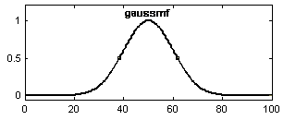
Fuzzy Logic
Συναρτήσεις Βαθμού Μέλους (Membership Functions)
Ορισμός
Ορίζονται οι συναρτήσεις που υποδεικνύουν το βαθμό κατά τον οποίο το σύνολο x ανήκει στο σύνολο Α.
Τύποι
Gaussian συνάρτηση μέλους (mf)

Slide 9
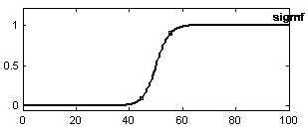
Fuzzy Logic
Συναρτήσεις Βαθμού Μέλους (Membership Functions)
Ορισμός
Ορίζονται οι συναρτήσεις που υποδεικνύουν το βαθμό κατά τον οποίο το σύνολο x ανήκει στο σύνολο Α.
Τύποι
Sigmoid Συγμοειδής συνάρτηση μέλους (mf)

Slide 10
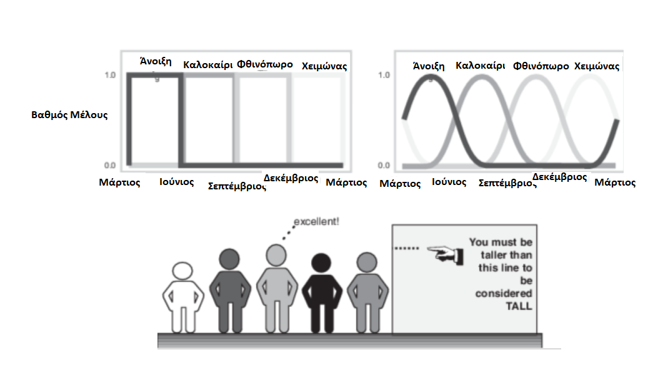
ΠΑΡΑΔΕΙΓΜΑ ΕΝΝΟΙΩΝ ΤΟΥ ΠΡΑΓΜΑΤΙΚΟΥ ΚΟΣΜΟΥ
ΒΜ 0,9
Έτσι λοιπόν ο πρώτος άνθρωπος θαμπορούσε να είναι ψηλός με ΒΜ 0,2 ο 2^{ος} με ΒΜ 0,8 ο 3^{ος} με ΒΜ 0,9 ο 4^{ος} με ΒΜ 0,5 και ο τελευταίος με ΒΜ 0,6

Slide 11
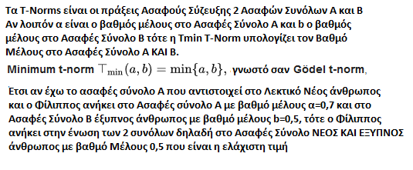
FUZZY T-NORMS

Slide 12
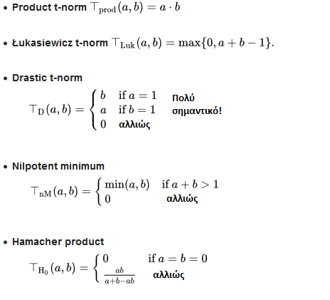
FUZZY T-NORMS

Slide 13
FUZZY T-NORMS
Υπάρχουν και πολλές ακόμα πράξεις Τ-Norms και S-Norms στο βιβλίο μου αν σας ενδιαφέρει
Υπάρχουν και οι πράξεις Ασαφούς Διάζευξης S-Norms που εκτελούν την λογική πράξη Η
Πχ Κόκκινη Ντομάτα Ή Σάπια Ντομάτα … Περισσότερα στο βιβλίο μου

Slide 14
Η ανισοροπημένη ταξινόμηση Unbalanced Classification περιλαμβάνει την ανάπτυξη μοντέλων πρόβλεψης σε σύνολα δεδομένων ταξινόμησης που έχουν σοβαρή ανισορροπία.
Synthetic Minority Oversampling Technique
Η πρόκληση της εργασίας με μη ισορροπημένα σύνολα δεδομένων έγκειται στο γεγονός ότι οι
περισσότερες τεχνικές μηχανικής μάθησης θα τα αγνοήσουν, και με τη σειρά τους θα έχουν χαμηλή
απόδοση στην κατηγορία μειονοτήτων.
Συνήθως όμως είναι η απόδοση στην κατηγορία μειονοτήτων που είναι πιο σημαντική.
Συνθέτει νέα παραδείγματα από την τάξη των μειονοτήτων. Αυτός είναι ένας τύπος
αύξησης δεδομένων για πίνακες δεδομένων και μπορεί να είναι πολύ αποτελεσματικός.

Slide 15
Συγκεκριμένα, επιλέγεται ένα τυχαίο παράδειγμα Α από την τάξη των μειονοτήτων.
Στη συνέχεια, βρίσκονται k από τους πλησιέστερους γείτονες για αυτό το παράδειγμα (συνήθως k = 5).
Επιλέγεται τυχαία ένας γείτονας Β και δημιουργείται ένα συνθετικό παράδειγμα σε ένα τυχαία επιλεγμένο σημείο μεταξύ των δύο επιλεγμένων χαρακτηριστικών Α και Β.
Συχνά τα σύνολα δεδομένων του πραγματικού κόσμου αποτελούνται κυρίως από
“Normal" περιπτώσεις με μόνο ένα μικρό ποσοστό "μη φυσιολογικών παραδειγμάτων.
Είναι επίσης η περίπτωση ότι το κόστος της εσφαλμένης ταξινόμησης ενός
μη φυσιολογικού (ενδιαφέροντος) παραδείγματος ως κανονικού παραδείγματος
είναι συχνά πολύ υψηλότερο
από το κόστος του αντίστροφου σφάλματος.

Slide 16
Balancing unbalanced data η μεθοδοσ smote SYNTHETIC MINORITY OVERSAMPLING TECHNIQUE
ΕΣΤΩ ΟΙ ΠΙΟ ΚΑΤΩ ΚΛΑΣΕΙΣ

Slide 17
Διαλέγω φίλτρο

Slide 18
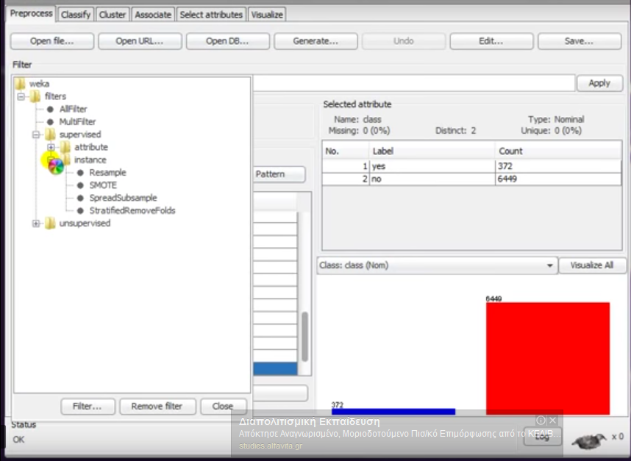
φίλτρα

Slide 19
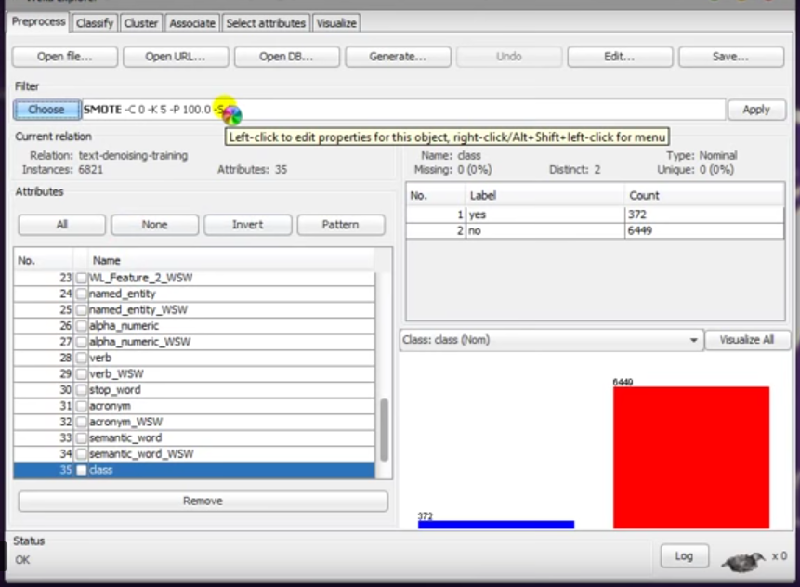

Slide 20
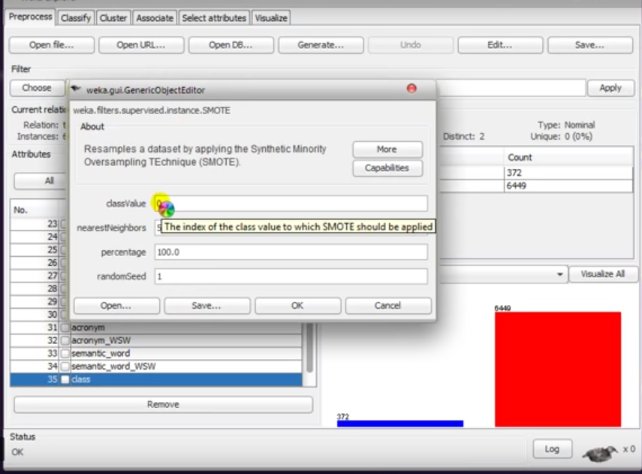
Η Κλάση 0 είναι η Minority Αν την κάνω 1 και την άλλη 0 τότε θα αυξήσει η SMOTE την Majority class και θα χειροτερέψει την ανισορροπία
Ποσοστιαία αύξηση πχ 100%

Slide 21
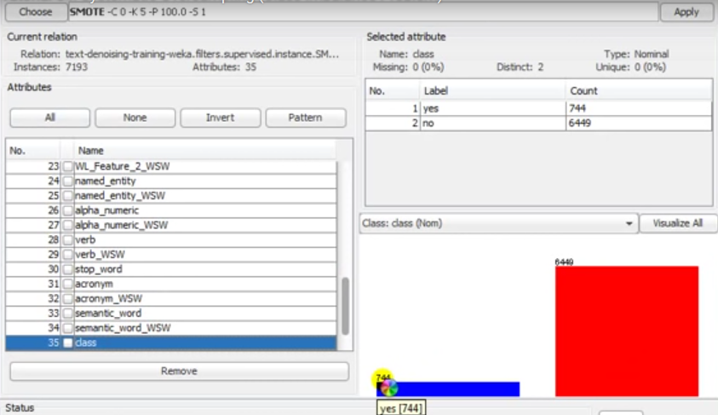
Αύξηση 100%

Slide 22
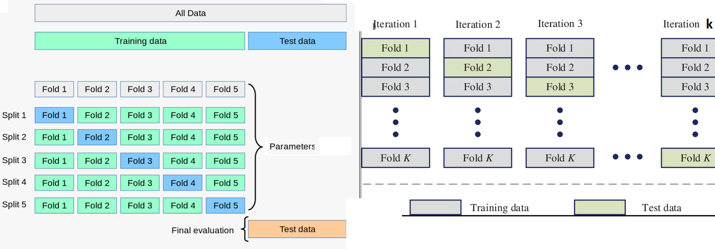
K FOLD CROSS VALIDATION

Slide 23
ΠΙΘΑΝΟ ΠΡΟΒΛΗΜΑ OVERTRAINING
Η μέθοδος SMOTE προσθέτει τα νέα συνθετικά δεδομένα στο τέλος του συνόλου δεδομένων.
Άρα αν κάνω κ-fold cross validation τότε θα υπάρχει πιθανότητα σε κάποιο fold να έχω μόνο δεδομένα της minority class στα τελευταία κάτω folds και σε κάποια μόνο της Majority class στα αρχικά folds.
No No No No No No No No
5 fold CV
Majority class No
Minority class Yes
Αποτέλεσμα overfitting!!!!!
Χρειάζεται Ανακάτεμα!!!!!!!!
No No No Yes No Yes No No
………………….
…………………
Yes Yes Yes Yes Yes Yes

Slide 24
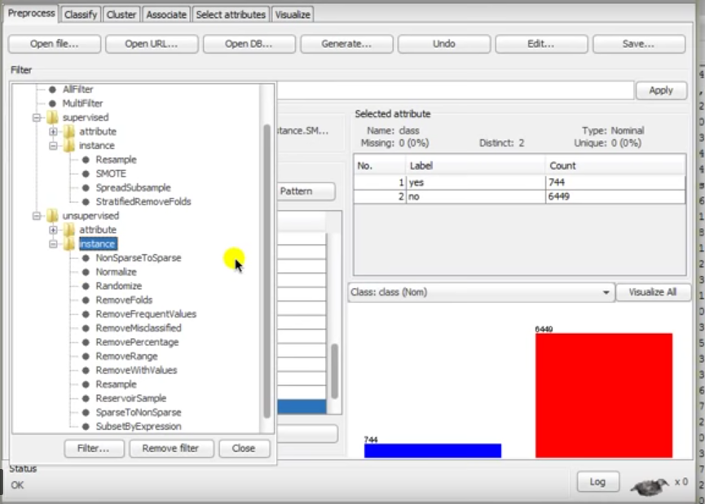
https://arxiv.org/abs/1106.1813
φίλτρα

Slide 25
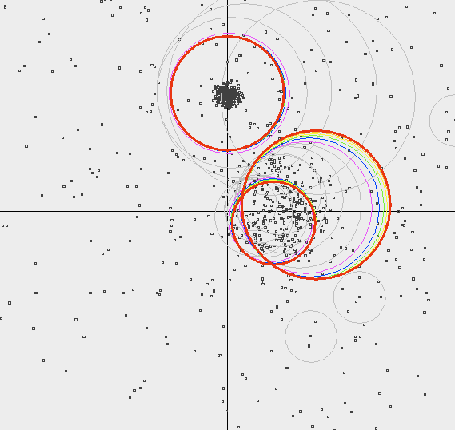
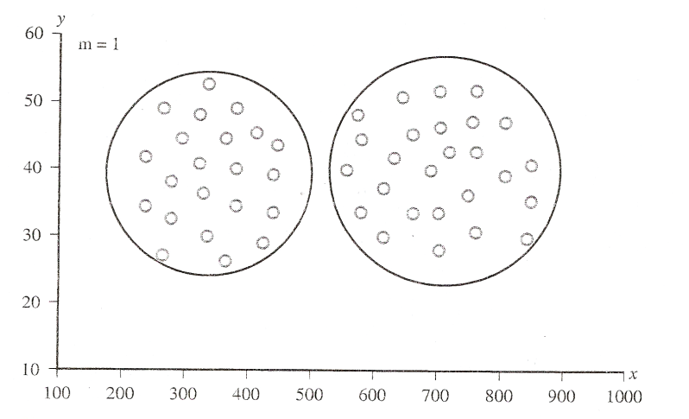
Μη Κατευθυνομενη Μηχανικη μαθηση FUZZY C-MEANS CLUSTERING
Ο πιο γνωστός αλγόριθμος ασαφούς ΑΣΥ είναι ο Fuzzy c-Means (FCM) ο οποίος αποτελεί μια τροποποίηση από τον Jim Bezdek μια μεθοδολογίας κλασικής ΑΣΥ και είναι μια κλασσική περίπτωση Ελεύθερης Μηχανικής Μάθησης. Ο Bezdek εισάγει την ιδέα της παραμέτρου ασάφειας (m) σε εύρος [1,n], η οποία καθορίζει τον βαθμό ασάφειας των συστάδων. Όταν m=1, το αποτέλεσμα είναι μια crisp (κλασσική) ΑΣΥ σημείων, όταν όμως m>1 ο βαθμός ασάφειας μεταξύ των σημείων αυξάνεται.
m=1

Slide 26
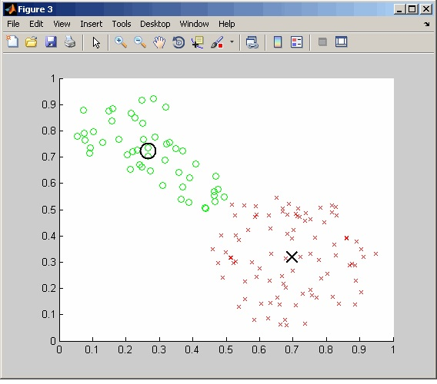
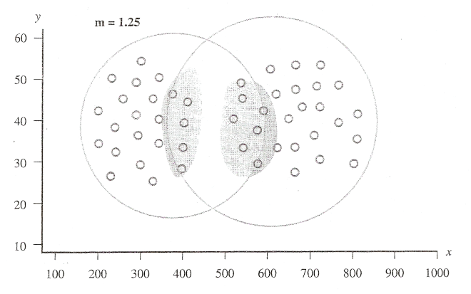
Μη Κατευθυνομενη Μηχανικη μαθηση FUZZY C-MEANS CLUSTERING
Όταν η παράμετρος m αυξάνεται, οι συστάδες διευρύνονται και αποκτούν κοινά σημεία όπως απεικονίζεται στο σχήμα 22. Στο σχήμα 23 φαίνεται η γραφική παράσταση εκτέλεσης Ασαφούς Ανάλυσης Συστάδων στο MATLAB.
m=1.25

Slide 27
Μη Κατευθυνομενη Μηχανικη μαθηση FUZZY C-MEANS CLUSTERING
Ο αλγόριθμος Fuzzy c-Means χρησιμοποιεί ένα καθορισμένο αριθμό συστάδων ο οποίος καθορίζεται από την παράμετρο p.
Ο αλγόριθμος δεν καθορίζει την παράμετρο p ούτε και την παράμετρο ασάφειας m, αλλά αυτές παρέχονται ως εξωτερικοί
περιορισμοί.
Ο αλγόριθμος ασαφούς ΑΣΥ fuzzy c-means περιέχει δύο διαδικασίες: τον υπολογισμό των κέντρων των συστάδων και την ανάθεση
των σημείων στα κέντρα χρησιμοποιώντας την ευκλείδεια απόσταση.
Η διαδικασία επαναλαμβάνεται έως ότου τα κέντρα των συστάδων σταθεροποιηθούν.
Ο αλγόριθμος θέτει έναν άμεσο περιορισμό στην συνάρτηση βαθμού μέλους για κάθε σημείο.
i=1,2,3,….,k
Όπου p είναι ο αριθμός των συστάδων, k είναι ο αριθμός των σημείων των δεδομένων
είναι το i-οστό σημείο και
είναι η συνάρτηση η οποία επιστρέφει τον βαθμό μέλους του
στην j-οστή συστάδα.
Έτσι το άθροισμα των βαθμών μέλους για κάθε σημείο σε όλες τις συστάδες θα πρέπει να ισούται με 1.

Slide 28
Για την εφαρμογή του αλγορίθμου απαιτούνται δύο βασικές εξισώσεις. Η πρώτη χρησιμοποιείται για τον υπολογισμό της τιμής ενός νέου κέντρου της συστάδας
Όπου είναι το κέντρο της j-οστής συστάδας, και η συνάρτηση η οποία επιστρέφει
τον βαθμό μέλους του στην j-οστή συστάδα.
Στην πρώτη επανάληψη του αλγορίθμου θέτουμε τα κέντρα των συστάδων σε αυθαίρετες τιμές
συνήθως μηδέν και υπολογίζουμε για αυτά τους βαθμούς μέλους των σημείων.
Έτσι περνάμε στην δεύτερη βασική διαδικασία του αλγόριθμου που είναι ο υπολογισμός του βαθμού
μέλους κάθε σημείου σε κάθε συστάδα.
Αρχικά θα πρέπει να γνωρίζουμε την απόσταση του κάθε σημείου από κάθε κέντρο συστάδας.

Slide 29
Η απόσταση αυτή υπολογίζεται χρησιμοποιώντας την παρακάτω εξίσωση της ευκλείδειας απόστασης μεταξύ του σημείου και του κέντρου της συστάδας
είναι η απόσταση του
από το κέντρο της συστάδας
Ο αλγόριθμος fuzzy c-means περιορίζει το άθροισμα των βαθμών μέλους για ένα σημείο στη μονάδα. Εξαιτίας αυτού υπολογίζουμε τον βαθμό μέλους ενός σημείου σε ένα συστάδα με την παρακάτω εξίσωση

Slide 30
FUZZY C-MEANS CLUSTERING ΥΛΟΠΟΙΗΣΗ ΣΕ MATLAB
dataset= sssspatissiwn
N = 4;
exponent = 2;
maxIterations = 100;
minImprovement = 0.00001;
displayObjectiveFunction = false;
options = [exponent maxIterations minImprovement displayObjectiveFunction];
[C,U] = fcm(dataset,N,options);
maxU = max(U);
index = cell(N,1);
for i=1:N
index{i} = find(U(i,:) == maxU);
end
figure
hold on
for i=1:N
plot(dataset(index{i},1),dataset(index{i},2),'o')
plot(C(i,1),C(i,2),'xk','MarkerSize',15,'LineWidth',3)
end
hold off

